Slide 1

Επεξεργασία Σήματος Διακριτού Χρόνου
Ο Διακριτός Μετασχηματισμός Fourier

Slide 2
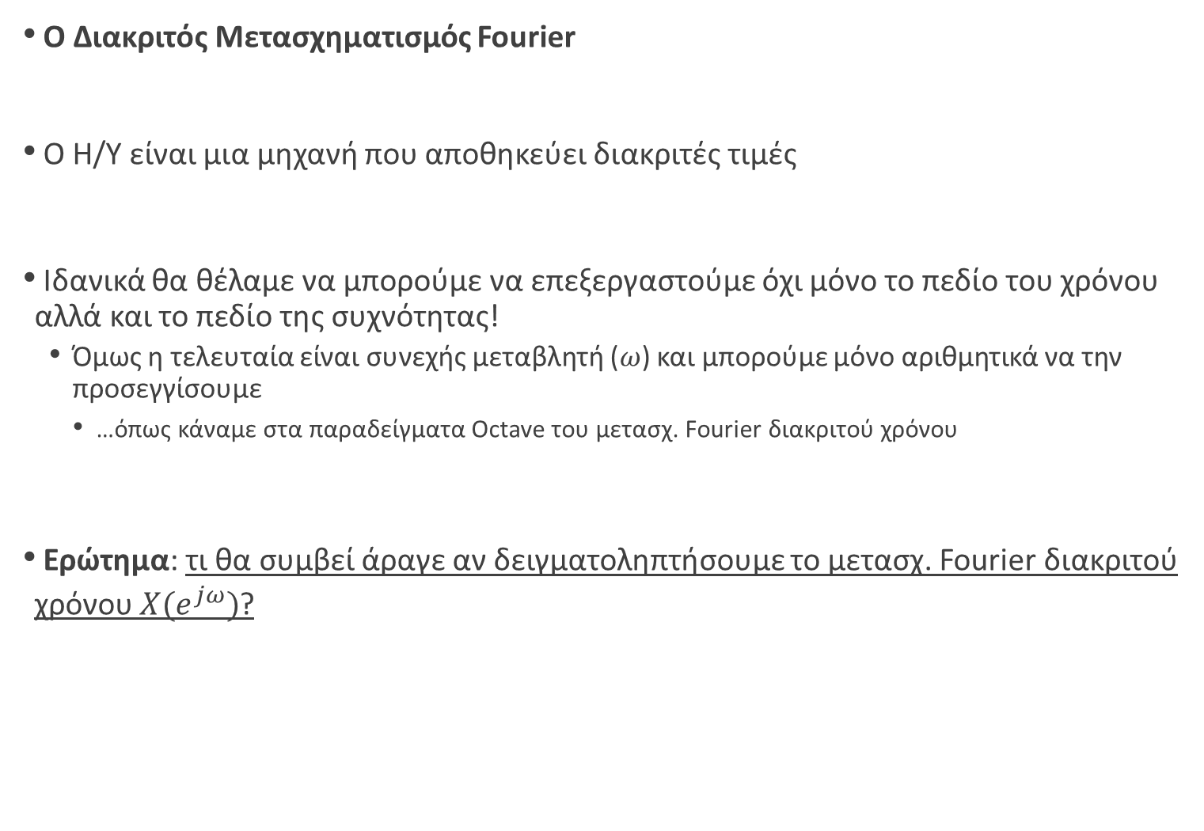
Ο Διακριτός Μετασχηματισμός Fourier
Ο Η/Υ είναι μια μηχανή που αποθηκεύει διακριτές τιμές
Ιδανικά θα θέλαμε να μπορούμε να επεξεργαστούμε όχι μόνο το πεδίο του χρόνου αλλά και το πεδίο της συχνότητας!
Όμως η τελευταία είναι συνεχής μεταβλητή ($ω$) και μπορούμε μόνο αριθμητικά να την προσεγγίσουμε
…όπως κάναμε στα παραδείγματα Octave του μετασχ. Fourier διακριτού χρόνου
Ερώτημα: τι θα συμβεί άραγε αν δειγματοληπτήσουμε το μετασχ. Fourier διακριτού χρόνου $X(e^{jω})$?

Slide 3
Ο Διακριτός Μετασχηματισμός Fourier
Ξέρουμε από το θεώρημα της Δειγματοληψίας του Shannon ότι δειγματοληψία στον ένα χώρο (χρόνο) οδηγεί σε περιοδικότητα στον άλλο χώρο (συχνότητα)
Γνωρίζουμε επίσης από τη θεωρία Fourier συνεχούς χρόνου ότι περιοδικότητα στον ένα χώρο (χρόνο) οδηγεί σε «δειγματοληψία» στον άλλο (διακριτές συχνότητες)
Αν τώρα δειγματοληπτήσουμε το χώρο της συχνότητας (ο οποίος είναι από τη φύση του περιοδικός!), λογικά θα πρέπει να λάβουμε ένα περιοδικό σήμα στο χώρο του χρόνου (ο οποίος είναι διακριτός)!
Ας μιλήσουμε για όλα αυτά με περισσότερη λεπτομέρεια

Slide 4
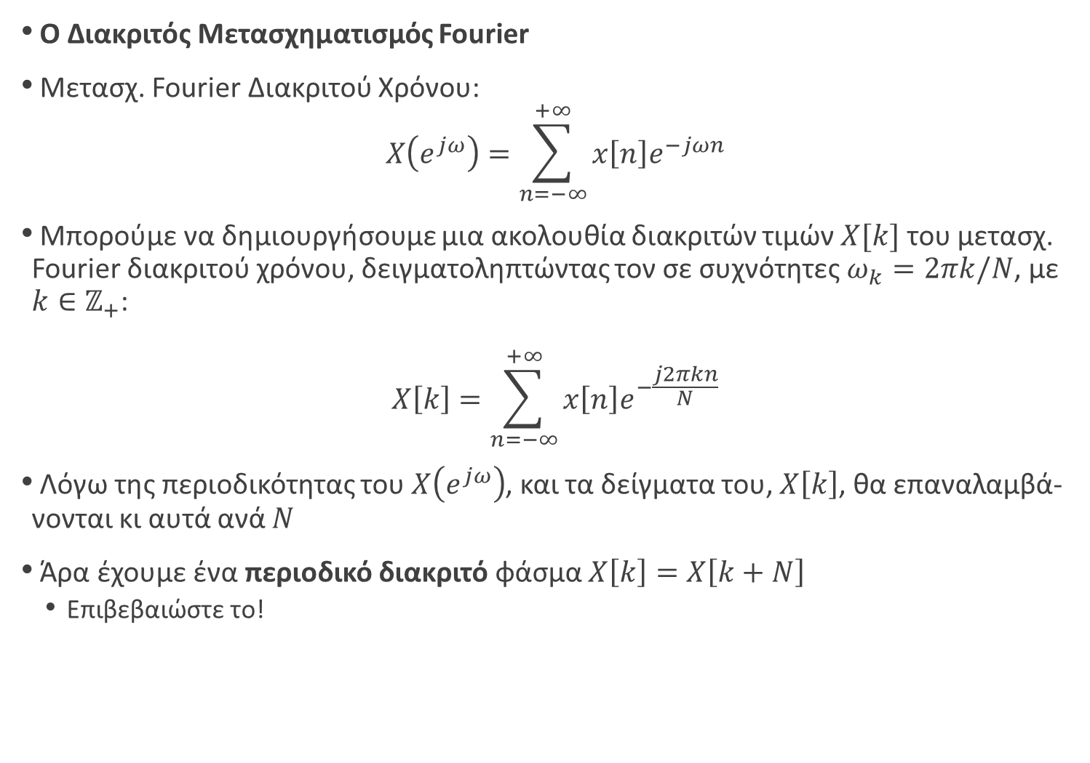
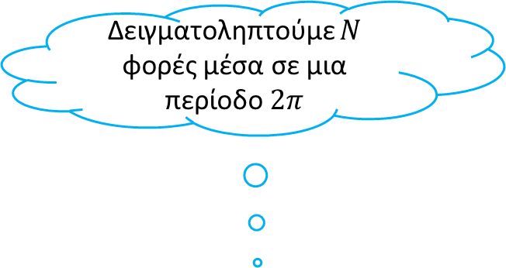
Ο Διακριτός Μετασχηματισμός Fourier
Μετασχ. Fourier Διακριτού Χρόνου:
$$X\left(e^{jω}\right)=\sum_{n=−∞}^{+∞}{x\left[n\right]e^{−jωn}}$$
Μπορούμε να δημιουργήσουμε μια ακολουθία διακριτών τιμών $X[k]$ του μετασχ. Fourier διακριτού χρόνου, δειγματοληπτώντας τον σε συχνότητες $ω_{k}=2πk/N$, με $k∈ℤ_{+}$:
$$X\left[k\right]=\sum_{n=−∞}^{+∞}{x\left[n\right]e^{−\frac{j2πkn}{N}}}$$
Λόγω της περιοδικότητας του $X\left(e^{jω}\right)$, και τα δείγματα του, $X\left[k\right]$, θα επαναλαμβά-νονται κι αυτά ανά $N$
Άρα έχουμε ένα περιοδικό διακριτό φάσμα $X\left[k\right]=X\left[k+N\right]$
Επιβεβαιώστε το!
Δειγματοληπτούμε $N$ φορές μέσα σε μια περίοδο $2π$

Slide 5
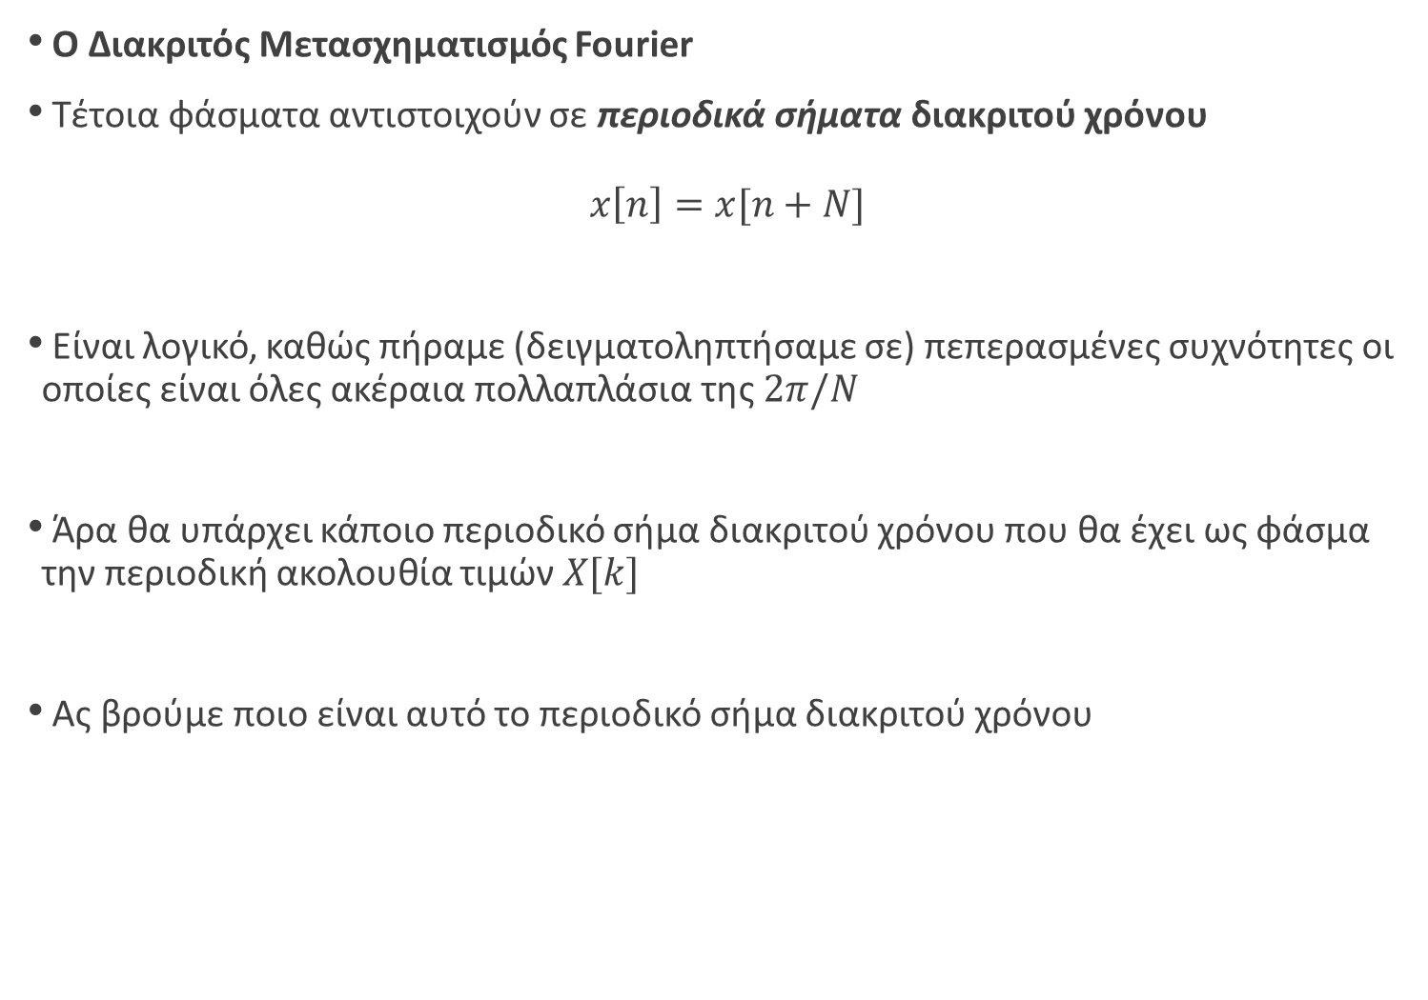
Ο Διακριτός Μετασχηματισμός Fourier
Τέτοια φάσματα αντιστοιχούν σε περιοδικά σήματα διακριτού χρόνου
$$x\left[n\right]=x[n+N]$$
Είναι λογικό, καθώς πήραμε (δειγματοληπτήσαμε σε) πεπερασμένες συχνότητες οι οποίες είναι όλες ακέραια πολλαπλάσια της $2π/N$
Άρα θα υπάρχει κάποιο περιοδικό σήμα διακριτού χρόνου που θα έχει ως φάσμα την περιοδική ακολουθία τιμών $X[k]$
Ας βρούμε ποιο είναι αυτό το περιοδικό σήμα διακριτού χρόνου

Slide 6
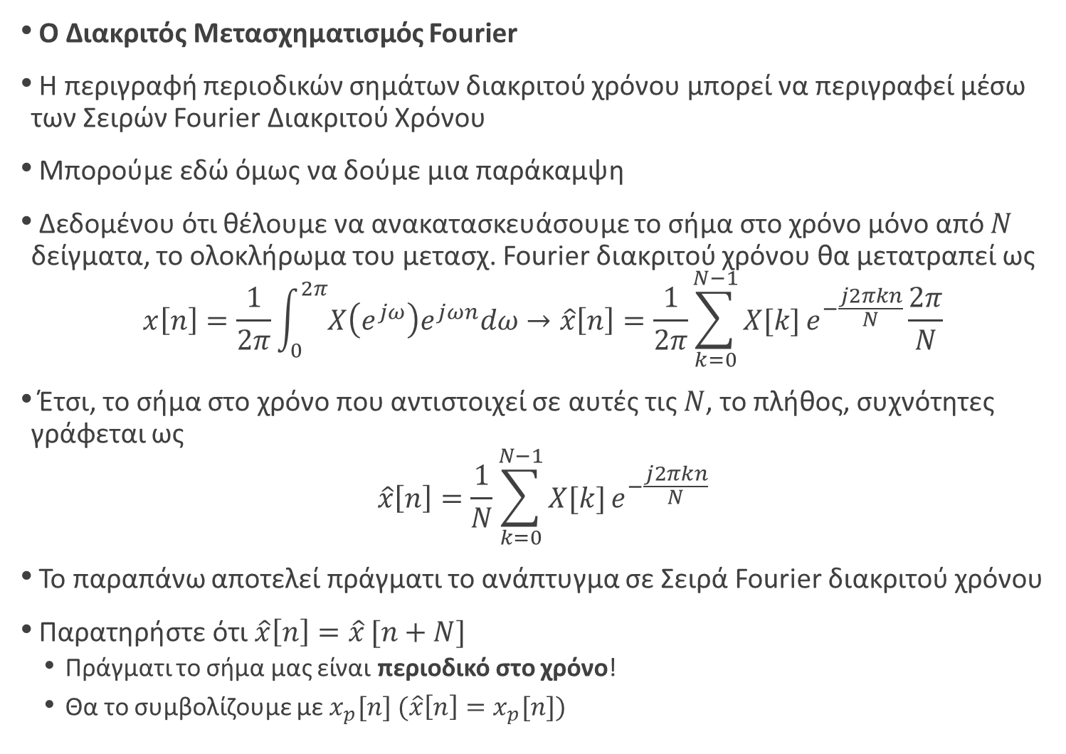
Ο Διακριτός Μετασχηματισμός Fourier
Η περιγραφή περιοδικών σημάτων διακριτού χρόνου μπορεί να περιγραφεί μέσω των Σειρών Fourier Διακριτού Χρόνου
Μπορούμε εδώ όμως να δούμε μια παράκαμψη
Δεδομένου ότι θέλουμε να ανακατασκευάσουμε το σήμα στο χρόνο μόνο από $N$ δείγματα, το ολοκλήρωμα του μετασχ. Fourier διακριτού χρόνου θα μετατραπεί ως
$$x\left[n\right]=\frac{1}{2π}\int_{0}^{2π}{X\left(e^{jω}\right)e^{jωn}dω}→\hat{x}\left[n\right]=\frac{1}{2π}\sum_{k=0}^{N−1}{X[k]}e^{−\frac{j2πkn}{N}}\frac{2π}{N}$$
Έτσι, το σήμα στο χρόνο που αντιστοιχεί σε αυτές τις $Ν$, το πλήθος, συχνότητες γράφεται ως
$$\hat{x}\left[n\right]=\frac{1}{N}\sum_{k=0}^{N−1}{X[k]}e^{−\frac{j2πkn}{N}}$$
Το παραπάνω αποτελεί πράγματι το ανάπτυγμα σε Σειρά Fourier διακριτού χρόνου
Παρατηρήστε ότι $\hat{x}\left[n\right]={\hat{x}}_{ }[n+N]$
Πράγματι το σήμα μας είναι περιοδικό στο χρόνο!
Θα το συμβολίζουμε με $x_{p}[n]$ $(\hat{x}\left[n\right]=x_{p}[n])$

Slide 7
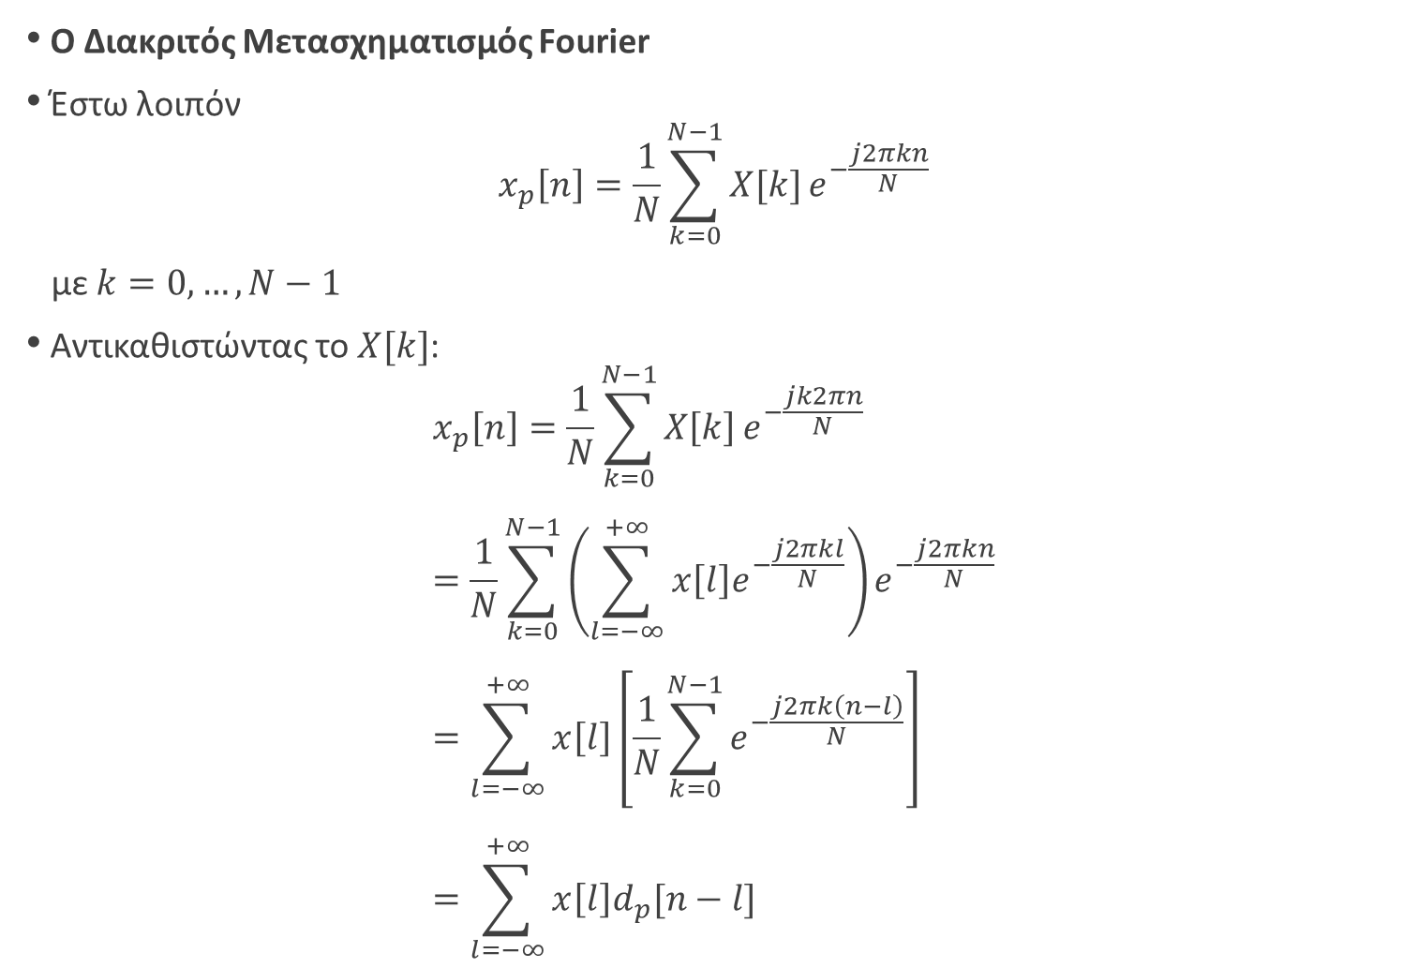

Ο Διακριτός Μετασχηματισμός Fourier
Έστω λοιπόν
$$x_{p}\left[n\right]=\frac{1}{N}\sum_{k=0}^{N−1}{X[k]}e^{−\frac{j2πkn}{N}}$$
με $k=0,…,N−1$
Αντικαθιστώντας το $X[k]$:
$$x_{p}\left[n\right]=\frac{1}{N}\sum_{k=0}^{N−1}{X\left[k\right]}e^{−\frac{jk2πn}{N}} \\ =\frac{1}{N}\sum_{k=0}^{N−1}{\left(\sum_{l=−∞}^{+∞}{x\left[l\right]e^{−\frac{j2πkl}{N}}}\right)}e^{−\frac{j2πkn}{N}} \\ =\sum_{l=−∞}^{+∞}{x\left[l\right]\left[\frac{1}{N}\sum_{k=0}^{N−1}{e^{−\frac{j2πk\left(n−l\right)}{N}}}\right]} \\ =\sum_{l=−∞}^{+∞}{x\left[l\right]d_{p}[n−l]}$$
$$x\left[n\right]∗d_{p}[n]$$

Slide 8
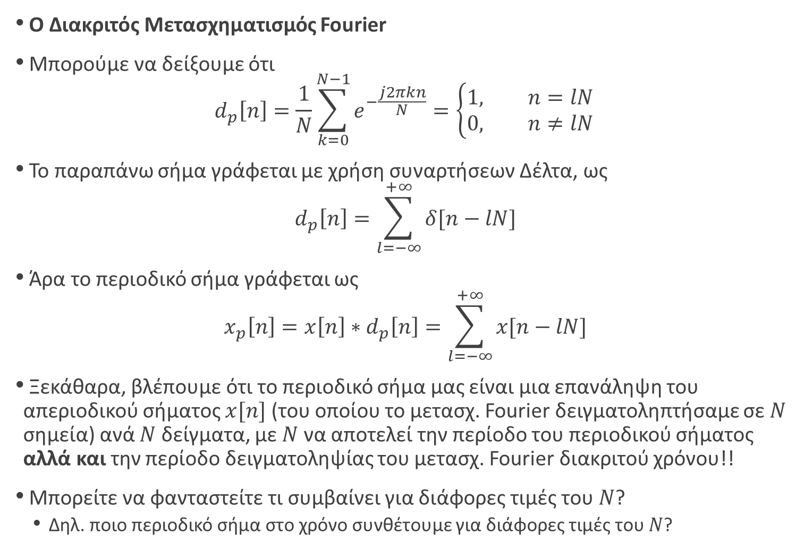
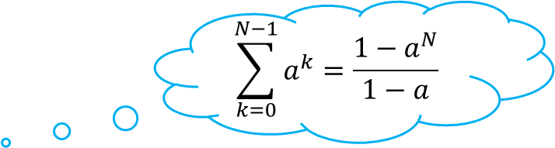
$$\sum_{k=0}^{N−1}{a^{k}}=\frac{{1−a}^{N}}{1−a}$$
Ο Διακριτός Μετασχηματισμός Fourier
Μπορούμε να δείξουμε ότι $d_{p}\left[n\right]=\frac{1}{N}\sum_{k=0}^{N−1}{e^{−\frac{j2πkn}{N}}}=\left\{\begin{aligned}1, n=lN \\ 0, n≠lN\end{aligned}\right.$
Το παραπάνω σήμα γράφεται με χρήση συναρτήσεων Δέλτα, ως
$$d_{p}\left[n\right]=\sum_{l=−∞}^{+∞}{δ[n−lN]}$$
Άρα το περιοδικό σήμα γράφεται ως
$$x_{p}\left[n\right]=x\left[n\right]∗d_{p}\left[n\right]=\sum_{l=−∞}^{+∞}{x[n−lN]}$$
Ξεκάθαρα, βλέπουμε ότι το περιοδικό σήμα μας είναι μια επανάληψη του απεριοδικού σήματος $x[n]$ (του οποίου το μετασχ. Fourier δειγματοληπτήσαμε σε $Ν$ σημεία) ανά $N$ δείγματα, με $N$ να αποτελεί την περίοδο του περιοδικού σήματος αλλά και την περίοδο δειγματοληψίας του μετασχ. Fourier διακριτού χρόνου!!
Μπορείτε να φανταστείτε τι συμβαίνει για διάφορες τιμές του $N$?
Δηλ. ποιο περιοδικό σήμα στο χρόνο συνθέτουμε για διάφορες τιμές του $N$?

Slide 9
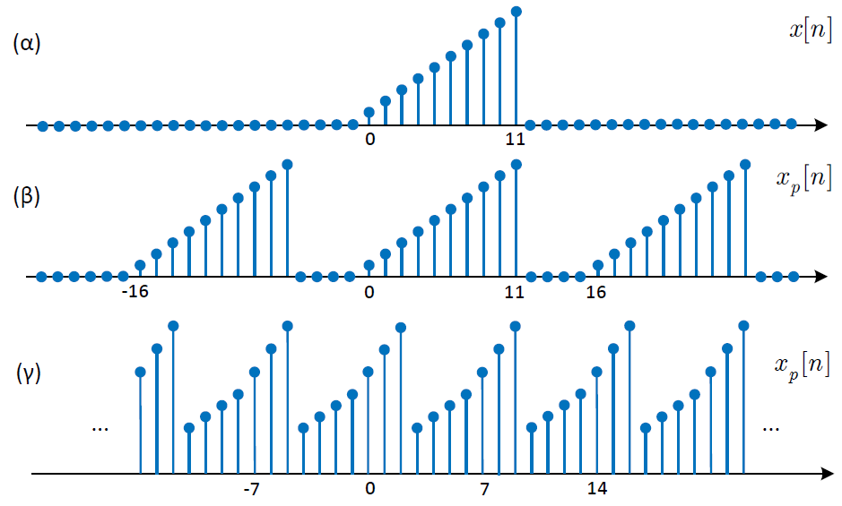


Ο Διακριτός Μετασχηματισμός Fourier
Ν=16
$$N=16$$
Ν=7
$$N=7$$

Slide 10
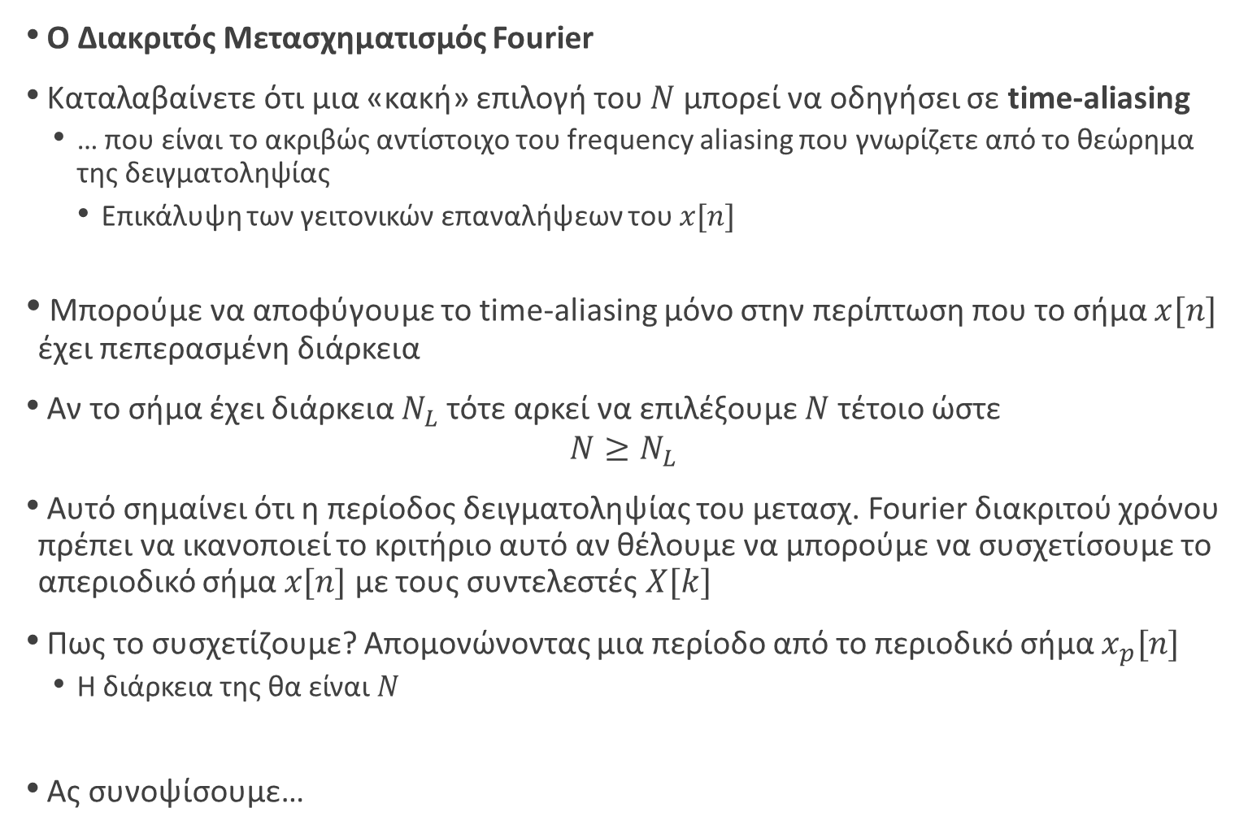
Ο Διακριτός Μετασχηματισμός Fourier
Καταλαβαίνετε ότι μια «κακή» επιλογή του $Ν$ μπορεί να οδηγήσει σε time-aliasing
… που είναι το ακριβώς αντίστοιχο του frequency aliasing που γνωρίζετε από το θεώρημα της δειγματοληψίας
Επικάλυψη των γειτονικών επαναλήψεων του $x[n]$
Μπορούμε να αποφύγουμε το time-aliasing μόνο στην περίπτωση που το σήμα $x[n]$ έχει πεπερασμένη διάρκεια
Αν το σήμα έχει διάρκεια $N_{L}$ τότε αρκεί να επιλέξουμε $N$ τέτοιο ώστε
$$N≥N_{L}$$
Αυτό σημαίνει ότι η περίοδος δειγματοληψίας του μετασχ. Fourier διακριτού χρόνου πρέπει να ικανοποιεί το κριτήριο αυτό αν θέλουμε να μπορούμε να συσχετίσουμε το απεριοδικό σήμα $x[n]$ με τους συντελεστές $X[k]$
Πως το συσχετίζουμε? Απομονώνοντας μια περίοδο από το περιοδικό σήμα $x_{p}[n]$
Η διάρκεια της θα είναι $N$
Ας συνοψίσουμε…

Slide 11
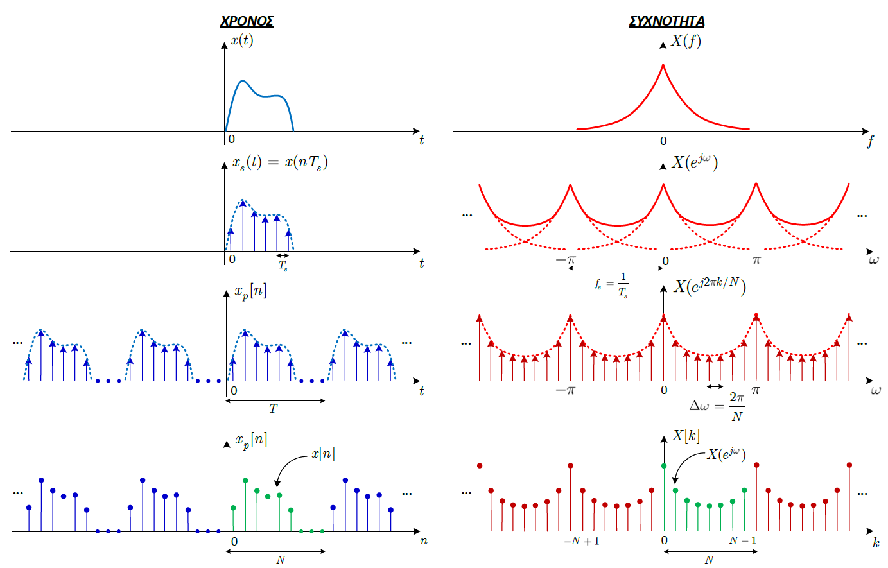
Ο Διακριτός Μετασχηματισμός Fourier
$$2π$$
$$2π$$
$$f$$
$$2π$$
$$2π$$
$$f$$

Slide 12
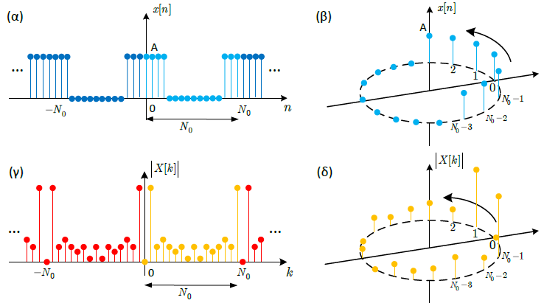

Ο Διακριτός Μετασχηματισμός Fourier
Διακριτός Μετασχ. Fourier:
$$X\left[k\right]=\sum_{n=0}^{N−1}{x\left[n\right]e^{−\frac{j2πkn}{N}}}$$
Αντίστρ. Διακριτός Μετασχ. Fourier:
$$x\left[n\right]=\frac{1}{N}\sum_{k=0}^{N−1}{X\left[k\right]e^{\frac{j2πkn}{N}}}$$

Slide 13
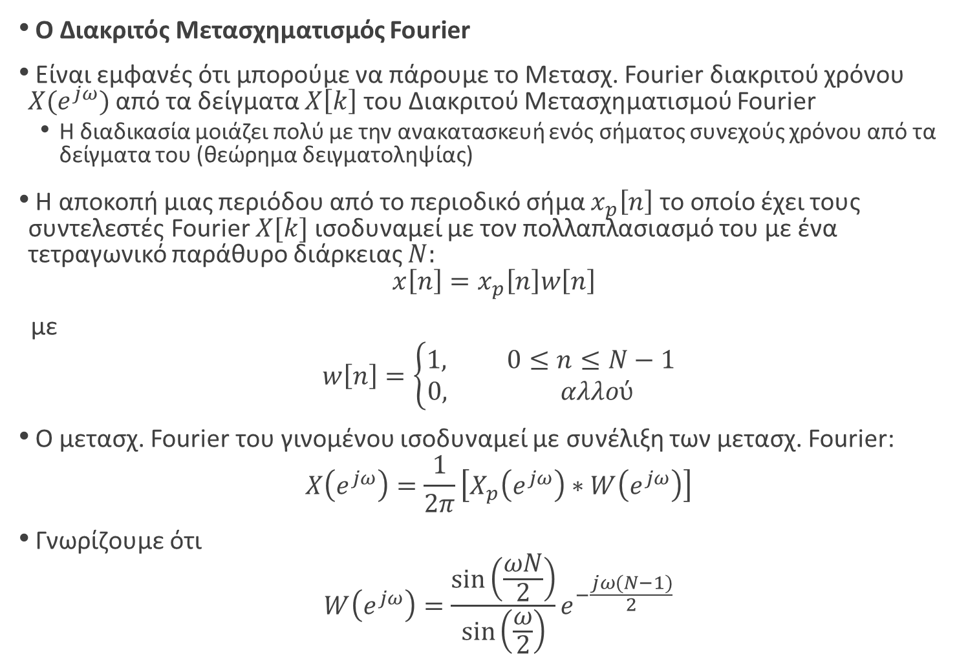
Ο Διακριτός Μετασχηματισμός Fourier
Είναι εμφανές ότι μπορούμε να πάρουμε το Μετασχ. Fourier διακριτού χρόνου $X(e^{jω})$ από τα δείγματα $X\left[k\right]$ του Διακριτού Μετασχηματισμού Fourier
Η διαδικασία μοιάζει πολύ με την ανακατασκευή ενός σήματος συνεχούς χρόνου από τα δείγματα του (θεώρημα δειγματοληψίας)
Η αποκοπή μιας περιόδου από το περιοδικό σήμα $x_{p}\left[n\right]$ το οποίο έχει τους συντελεστές Fourier $X[k]$ ισοδυναμεί με τον πολλαπλασιασμό του με ένα τετραγωνικό παράθυρο διάρκειας $N:$ $x\left[n\right]=x_{p}\left[n\right]w\left[n\right]$
με
$$w\left[n\right]=\left\{\begin{matrix}1, 0≤n≤N−1 \\ 0, αλλού \end{matrix}\right.$$
Ο μετασχ. Fourier του γινομένου ισοδυναμεί με συνέλιξη των μετασχ. Fourier:
$$X\left(e^{jω}\right)=\frac{1}{2π}\left[X_{p}\left(e^{jω}\right)∗W\left(e^{jω}\right)\right]$$
Γνωρίζουμε ότι
$$W\left(e^{jω}\right)=\frac{\sin\left(\frac{ωN}{2}\right)}{\sin\left(\frac{ω}{2}\right)}e^{−\frac{jω(N−1)}{2}}$$

Slide 14
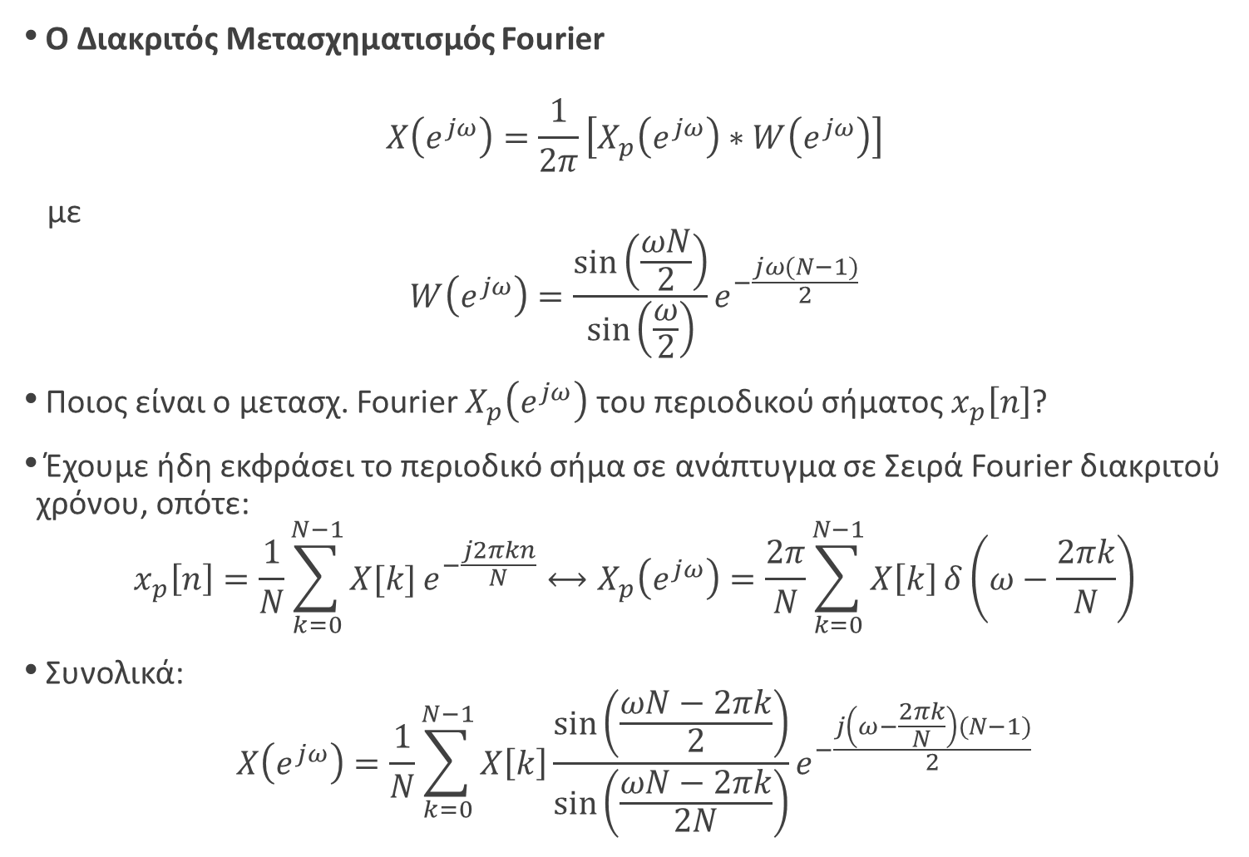
Ο Διακριτός Μετασχηματισμός Fourier
$$X\left(e^{jω}\right)=\frac{1}{2π}\left[X_{p}\left(e^{jω}\right)∗W\left(e^{jω}\right)\right]$$
με
$$W\left(e^{jω}\right)=\frac{\sin\left(\frac{ωN}{2}\right)}{\sin\left(\frac{ω}{2}\right)}e^{−\frac{jω(N−1)}{2}}$$
Ποιος είναι ο μετασχ. Fourier $X_{p}\left(e^{jω}\right)$ του περιοδικού σήματος $x_{p}\left[n\right]$?
Έχουμε ήδη εκφράσει το περιοδικό σήμα σε ανάπτυγμα σε Σειρά Fourier διακριτού χρόνου, οπότε:
$$x_{p}\left[n\right]=\frac{1}{N}\sum_{k=0}^{N−1}{X[k]}e^{−\frac{j2πkn}{N}}⟷X_{p}\left(e^{jω}\right)=\frac{2π}{N}\sum_{k=0}^{N−1}{X\left[k\right]}δ\left(ω−\frac{2πk}{N}\right)$$
Συνολικά:
$$X\left(e^{jω}\right)=\frac{1}{N}\sum_{k=0}^{N−1}{X\left[k\right]}\frac{\sin\left(\frac{ωN−2πk}{2}\right)}{\sin\left(\frac{ωN−2πk}{2N}\right)}e^{−\frac{j\left(ω−\frac{2πk}{N}\right)(N−1)}{2}}$$

Slide 15

Ο Διακριτός Μετασχηματισμός Fourier
Δεδομένου ότι τηρούμε τον περιορισμό για $N≥N_{L}$, ίσως σκεφτείτε ότι για αρκετά μεγάλη επιλογή του $N$, τα δείγματα του Διακριτού Μετασχ. Fourier θα είναι τόσο κοντά μεταξύ τους που θα μπορούμε να έχουμε μια καλή προσέγγιση του φάσματος του Μετασχ. Fourier διακριτού χρόνου
Αυτό είναι προφανώς σωστή σκέψη! Αλλά σε ποιο σήμα στο χρόνο αντιστοιχεί ο Διακριτός Μετασχ. Fourier με τα «παραπανίσια» δείγματα?

Slide 16
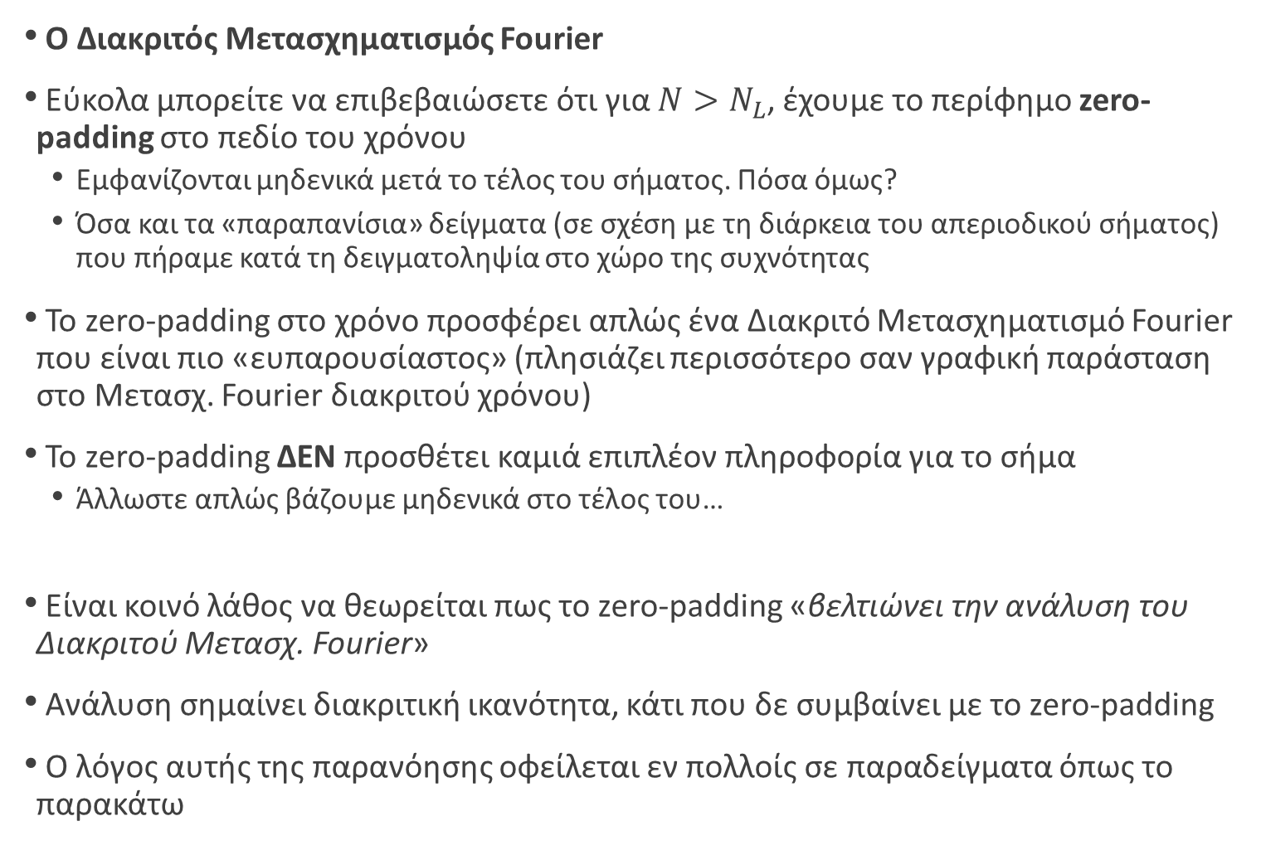
Ο Διακριτός Μετασχηματισμός Fourier
Εύκολα μπορείτε να επιβεβαιώσετε ότι για $N>N_{L}$, έχουμε το περίφημο zero-padding στο πεδίο του χρόνου
Εμφανίζονται μηδενικά μετά το τέλος του σήματος. Πόσα όμως?
Όσα και τα «παραπανίσια» δείγματα (σε σχέση με τη διάρκεια του απεριοδικού σήματος) που πήραμε κατά τη δειγματοληψία στο χώρο της συχνότητας
Το zero-padding στο χρόνο προσφέρει απλώς ένα Διακριτό Μετασχηματισμό Fourier που είναι πιο «ευπαρουσίαστος» (πλησιάζει περισσότερο σαν γραφική παράσταση στο Μετασχ. Fourier διακριτού χρόνου)
Το zero-padding ΔΕΝ προσθέτει καμιά επιπλέον πληροφορία για το σήμα
Άλλωστε απλώς βάζουμε μηδενικά στο τέλος του…
Είναι κοινό λάθος να θεωρείται πως το zero-padding «βελτιώνει την ανάλυση του Διακριτού Μετασχ. Fourier»
Ανάλυση σημαίνει διακριτική ικανότητα, κάτι που δε συμβαίνει με το zero-padding
Ο λόγος αυτής της παρανόησης οφείλεται εν πολλοίς σε παραδείγματα όπως το παρακάτω

Slide 17
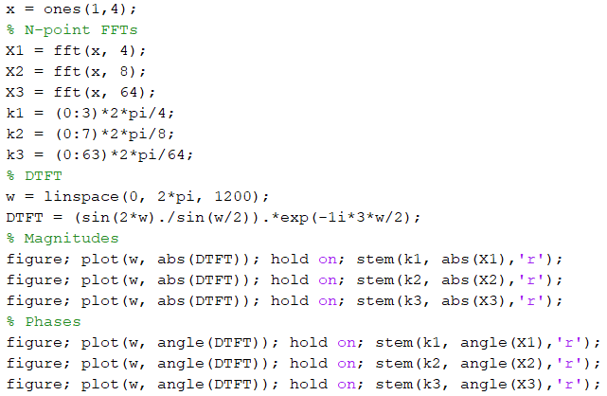

Ο Διακριτός Μετασχηματισμός Fourier
Έστω ο μετασχ. Fourier διακριτού χρόνου του σήματος
$$w\left[n\right]=\left\{\begin{matrix}1, 0≤n≤3 \\ 0, αλλού \end{matrix}\right.⟷W\left(e^{jω}\right)=\frac{\sin\left(2ω\right)}{\sin\left(\frac{ω}{2}\right)}e^{−\frac{j3ω}{2}}$$
Ας υπολογίσουμε το Διακριτό Μετασχ. Fourier για διάφορες τιμές του $N$ και ας συγκρίνουμε με το φάσμα (πλάτους και φάσης) του $W\left(e^{jω}\right)$
Ενδεικτικός κώδικας:

Slide 18
Ο Διακριτός Μετασχηματισμός Fourier
Φάσμα πλάτους

Slide 19
Ο Διακριτός Μετασχηματισμός Fourier
Φάσμα πλάτους

Slide 20
Ο Διακριτός Μετασχηματισμός Fourier
Φάσμα πλάτους

Slide 21
Ο Διακριτός Μετασχηματισμός Fourier
Φάσμα φάσης

Slide 22
Ο Διακριτός Μετασχηματισμός Fourier
Φάσμα φάσης

Slide 23
Ο Διακριτός Μετασχηματισμός Fourier
Φάσμα φάσης

Slide 24

Ο Διακριτός Μετασχηματισμός Fourier
Παρατηρήσατε ότι τα περισσότερα σημεία του Διακριτού Μετασχ. Fourier μας δίνουν πράγματι καλύτερη εικόνα για το Μετασχ. Fourier διακριτού χρόνου
Έχουμε δηλ. πιο πυκνή δειγματοληψία του $X(e^{jω})$ για μεγάλα $N$
Ποια σήματα στο χρόνο (βασικές περίοδοι του περιοδικού σήματος) αντιστοιχούν μέσω του Αντίστρ. Διακριτού Μετασχ. Fourier στις δειγματοληψίες που είδατε πριν?

Slide 25
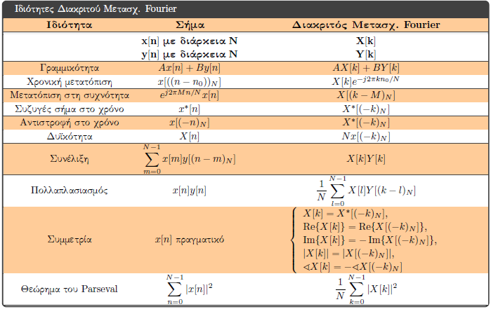
Ο Διακριτός Μετασχηματισμός Fourier
Η εγγενής περιοδικότητα του Διακριτού Μετασχ. Fourier οδηγεί σε μερικές ενδιαφέρουσες ιδιότητες όσον αφορά το σήμα στο χρόνο αλλά και στη συχνότητα

Slide 26
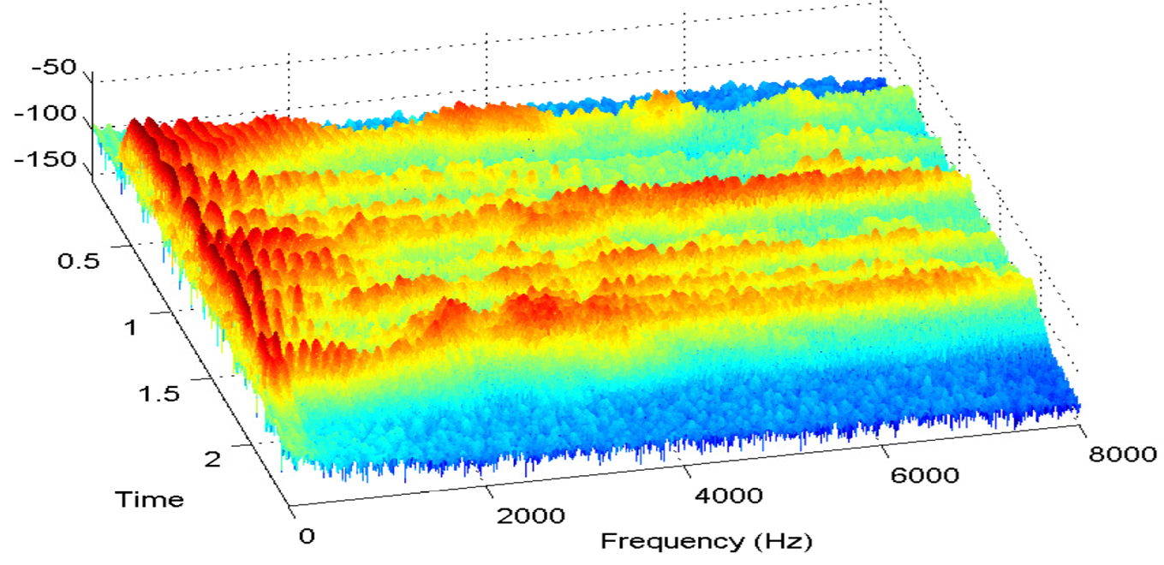
ΤΕΛΟΣ ΔΙΑΛΕΞΗΣ

Slide 27

Οι διαφάνειες αυτές διατίθενται με άδεια Creative Commons Αναφορά Δημιουργού-Μη Εμπορική Χρήση 4.0 Διεθνές.
Οι διαφάνειες αυτές συνοδεύουν το σύγγραμμα «Επεξεργασία Σήματος Συνεχούς και Διακριτού Χρόνου: μια πρώτη εισαγωγή», εκδόσεις Gutenberg, ISBN: 978-960-01-2042-4
Για να δείτε ένα αντίγραφο αυτής της άδειας, επισκεφθείτε το
http://creativecommons.org/licenses/by-nc/4.0/

